Slide 1

คู่มืออาหารพิชิตฤทธิ์คีโม
food for fighting chemo
กลุ่มงานโภชนศาสตร์ สถาบันมะเร็งแห่งชาติ

Slide 2

เป้าหมาย/ วัตถุประสงค์
ผู้ป่วยสามารถเตรียมความพร้อมด้านโภชนาการก่อนเข้ารับการรักษา ด้วยเคมีบำบัด เพื่อป้องกันภาวะทุพโภชนาการ
ลดปัญหาความไม่เข้าใจเรื่อง “การเลือกบริโภคอาหาร”
ผู้ป่วยและผู้ดูแลผู้ป่วยมีความรู้ ความเข้าใจ สามารถปรับเปลี่ยนรายการอาหารให้สอดคล้องกับวัตถุดิบที่มี โดยได้รับพลังงานและสารอาหารเหมาะสม
เป็นการเผยแพร่ความรู้เกี่ยวกับอาหารสำหรับผู้ป่วยมะเร็งที่ได้รับยาเคมีบำบัด

Slide 3

ปัญหาและสาเหตุ
ผู้ป่วยมะเร็งที่ได้รับเคมีบำบัด มีน้ำหนักตัวลดลง
การให้ข้อมูลทางโภชนาการ ที่ถูกต้องแก่ผู้ป่วยตั้งแต่เริ่มต้นการรักษา
ผู้ป่วยมะเร็งกังวลกับการรักษา ผลข้างเคียง และการเลือกบริโภคอาหาร ที่เหมาะสมกับรูปแบบการรักษา
ภาวะทุพโภชนาการ และไม่สามารถรักษา
ตามแผนของแพทย์ได้
การค้นคว้าหาข้อมูลด้วยตนเอง ขาดความถูกต้อง และแหล่งอ้างอิง ที่น่าเชื่อถือ ทำให้เกิดความสับสน

Slide 4

กิจกรรมการพัฒนา
การให้คำปรึกษาเพียงอย่างเดียวอาจไม่เพียงพอที่จะทำให้ผู้ป่วยจดจำข้อมูลที่ถูกต้องทั้งหมดได้
ผู้ป่วยบางรายอาจไม่สะดวก ที่จะมาเข้ารับคำปรึกษา
คู่มืออาหารพิชิตฤทธิ์คีโม

Slide 5
คู่มืออาหารพิชิตฤทธิ์คีโม
จุดเด่นของคู่มืออาหารพิชิตฤทธิ์คีโม
แสดงปริมาณอาหารที่คนทั่วไปสามารถเข้าใจได้ง่าย
แสดงถึงปริมาณ และสารอาหารที่เหมาะสมกับผู้ป่วยที่รักษาด้วยเคมีบำบัด
รายการอาหารที่สามารถนำไปปรับใช้ได้ในชีวิตจริง
ทุกส่วนงานสามารถใช้ในการดูแลผู้ป่วยเคมีบำบัดได้

Slide 6
คู่มืออาหารพิชิตฤทธิ์คีโม (ต่อ)
หลักการออกแบบเมนูอาหารพิชิตฤทธิ์คีโม
สารอาหารในผู้ป่วยโรคมะเร็งที่รักษาด้วยเคมีบำบัด ควรเป็นอาหารพลังงานสูง โปรตีนสูง ช่วยเสริมสร้างความแข็งแรง เพิ่มความสามารถ
ในการต้านทานโรคมะเร็งและลดอาการข้างเคียงที่เกิดขึ้นจากการรักษา
บางกรณีต้องลดการบริโภคอาหารที่มีกากมาก เนื่องจากทำให้ท้องเสีย
หรือเจ็บปากมากขึ้น

Slide 7

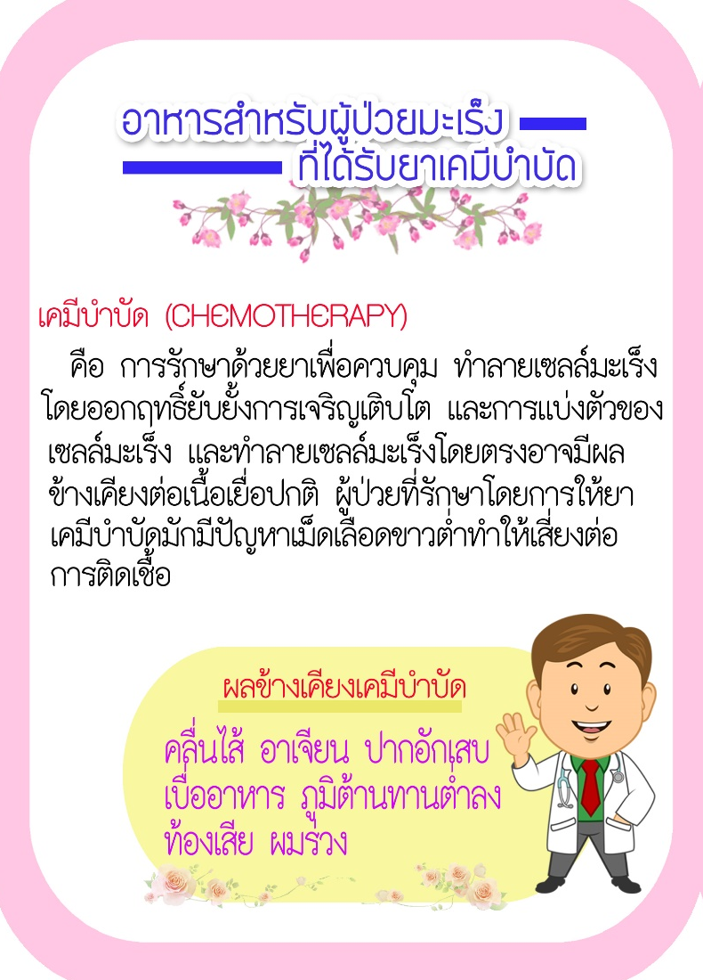
คู่มืออาหารพิชิตฤทธิ์คีโม (ต่อ)
รูปตัวอย่างคู่มืออาหารพิชิตฤทธิ์คีโม

Slide 8
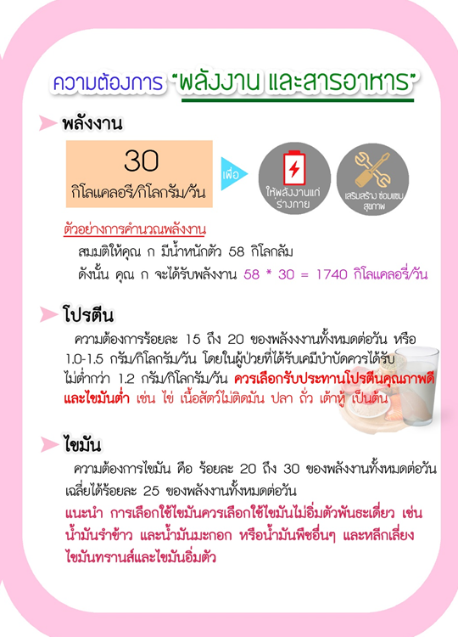
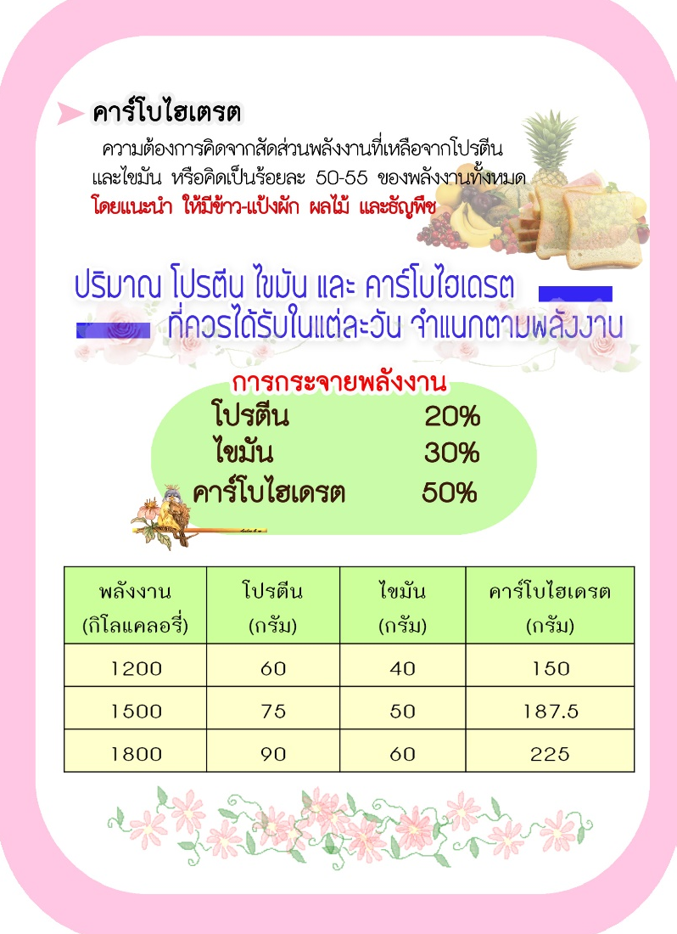
คู่มืออาหารพิชิตฤทธิ์คีโม (ต่อ)

Slide 9
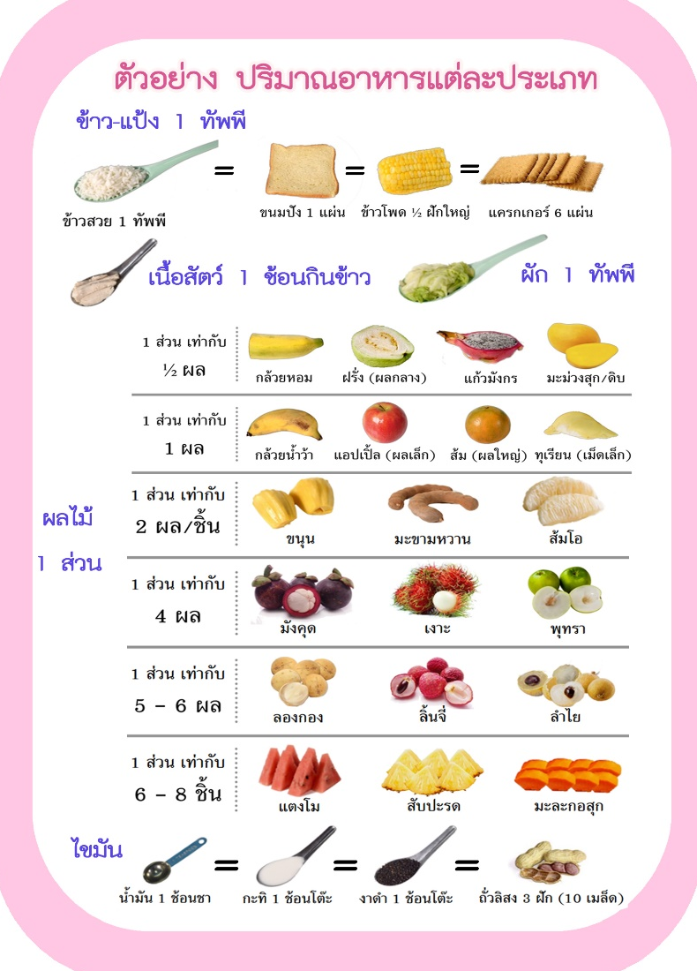
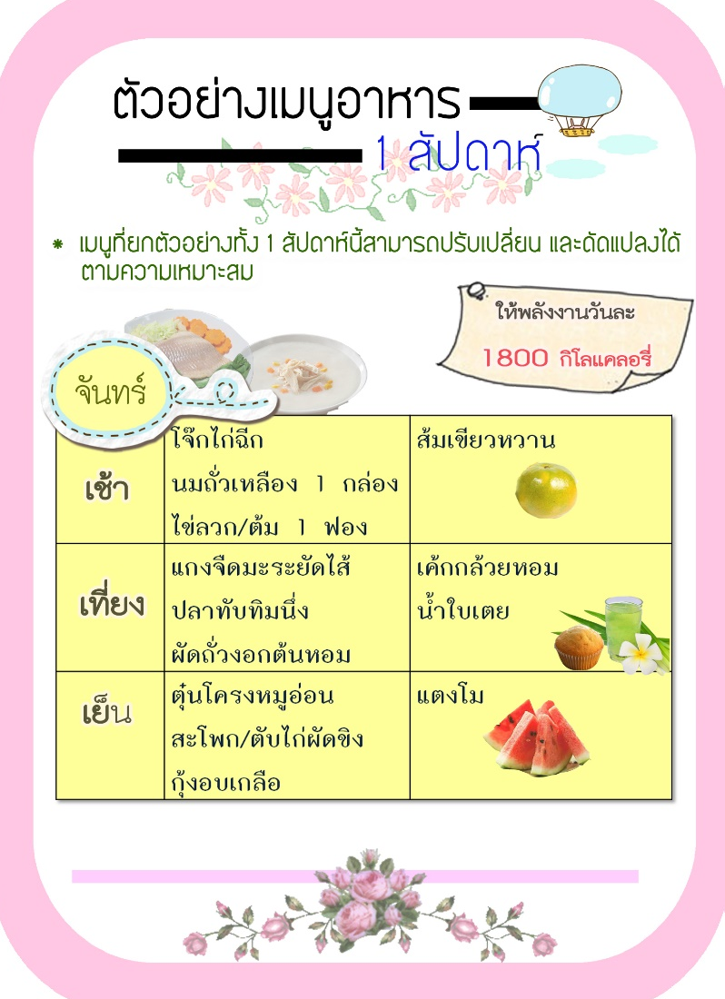
คู่มืออาหารพิชิตฤทธิ์คีโม (ต่อ)

Slide 10
แผนภูมิที่ 1 จำนวนผู้ป่วยที่เข้ารับคำปรึกษาด้านโภชนาการ (ต.ค. 60 –ม.ค. 61)
ผู้ป่วยที่เข้ารับคำปรึกษา ด้านโภชนาการ 182 คน
เป็นผู้ป่วยที่รักษาด้วย
เคมีบำบัด 32 คน

Slide 11
ตารางที่ 1 จำนวนและร้อยละผู้ป่วยเคมีบำบัดที่เข้ารับคำปรึกษาด้านโภชนาการ จำแนกตามชนิดมะเร็ง
Type of cancer | n(%)
Pancreas | 1 (3.1)
Larynx, glottis | 1 (3.1)
Colon | 6 (18.7)
Lung | 2 (6.2)
Cholangiocarcinoma | 5 (15.6)
Esophagus | 2 (6.2)
Nasopharynx | 4 (12.5)
Oropharynx | 1 (3.1)
Stomach | 2 (6.2)
Tonsil | 2 (6.2)
Base of tongue | 3 (9.3)
Oral | 3 (9.3)

Slide 12
ผลการดำเนินการ
ภาวะทุพโภชนาการดีขึ้น
12 (37.5%)
ภาวะทุพโภชนาการรุนแรงขึ้น
4 (12.5%)
ผู้ป่วยเคมีบำบัด
เข้าร่วมโครงการ
(n=32)
ขาดการติดตามผลการรักษา
6 (18.75%)
อยู่ระหว่างการติดตาม ประเมินผล
10 (31.25%)

Slide 13
ผลการดำเนินการ (ต่อ)
แผนภูมิที่ 2 ร้อยละของระดับความพร้อมด้านโภชนาการก่อนรับการรักษาด้วยเคมีบำบัด

Slide 14
ผลการดำเนินการ (ต่อ)
แผนภูมิที่ 3 ร้อยละของระดับความรู้ ความเข้าใจ ในการเลือกบริโภคอาหาร สำหรับการรักษาด้วยเคมีบำบัด

Slide 15
ผลการดำเนินการ (ต่อ)
แผนภูมิที่ 4 ร้อยละของระดับความพึงพอใจของผู้ป่วยต่อคู่มืออาหารพิชิตฤทธิ์คีโม

Slide 16
บทเรียนที่ได้รับ
อาหารเป็นสิ่งสำคัญในการดูแลรักษาผู้ป่วยโรคมะเร็ง
การได้สารอาหารเพียงพอและเหมาะสม ก่อน ระหว่าง และหลังการรักษา
จะช่วยให้ผู้ป่วยมีสุขภาพกายที่ดีขึ้น ลดอาการแทรกซ้อน และลดความรุนแรงของภาวะทุพโภชนาการ
ผู้ป่วยมีกำลังกาย กำลังใจที่ดีขึ้น พร้อมที่จะรับการรักษาและต่อสู้กับโรคที่เป็น

Slide 17
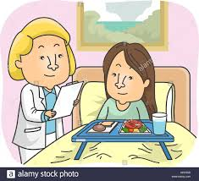
แผนการพัฒนา
ผลิตคู่มือการเลือกบริโภคอาหาร สำหรับผู้ป่วยมะเร็ง ที่รักษาด้วยรังสีรักษา และการผ่าตัด รวมถึงคู่มืออาหารสำหรับมะเร็งแต่ละชนิด

